Slide 1

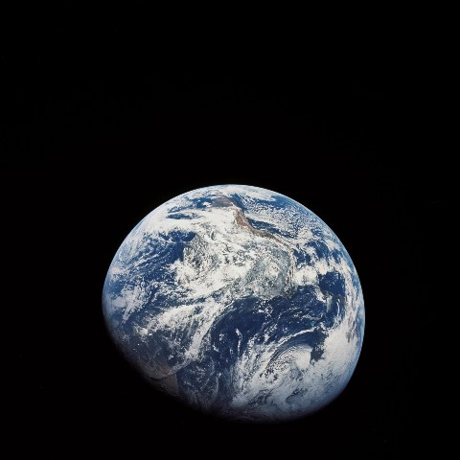
Los Mapas
a) Definición
b) El globo terráqueo
c) Las imágenes de la Tierra
d) Tipos de mapas
* Mapamundi y mapas regionales
* Mápas temáticos
- físicos
- políticos
- Económicos
- población
*Otros tipos
- Cartogramas
- Coropletas
- Isopletas
- círculos
e) Elementos del mapa
* La escala
* La leyenda
* Las curvas de nivel

Slide 2

Definición
Los mapas son representaciones en un plano y a escala de las características que representan la superficie terrestre
Los mapas son el resultado de pasar la esfera terrestre a un plano mediante las proyecciones.
El paso de la esfera al plano produce deformidades

Slide 3


El globo terráqueo
Representa los rasgos de nuestro planeta en una esfera. Representan la forma real y el aspecto de la tierra guardando una proporción.
Para resultar manejable su tamaño tiene que ser reducido

Slide 4

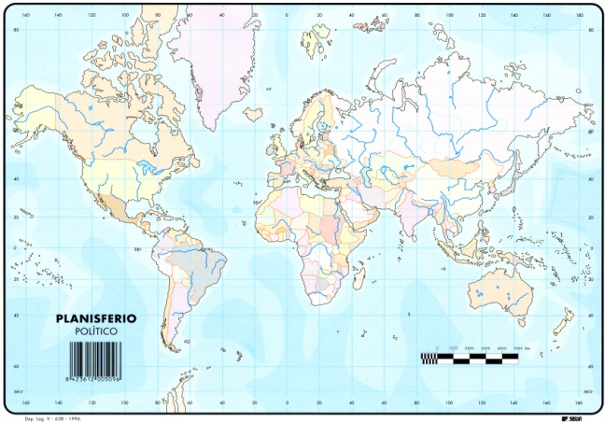
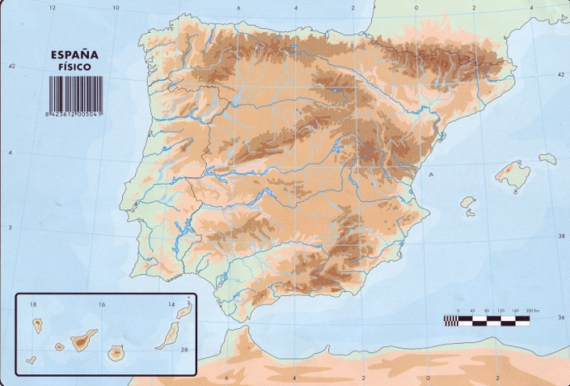
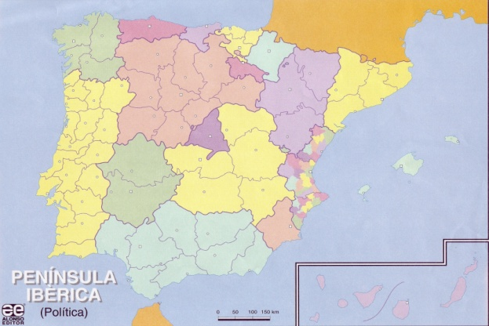
Tipos de mapas
Existen gran cantidad de variedad de mapas
Mapamundi y mapas regionales: Los mapamundi son representaciones de toda la superficie terrestre (incluye todos los continentes. Los regionales representan espacios muy reducidos
Los mapas temáticos son aquellos que reflejan la incidencia de un tema concreto en un territorio.
Los mapas físicos representan los detalles geográficos de un espacio
Los mapas políticos reflejan las divisiones administrativas establecidas y nos indican las líneas de separación entre estados, regiones, comarcas, provincias, ...
Los mapas económicos reflejan las distintas actividades económicas y la riqueza económica del territorio representado.
Los mapas de población aportan información sobre el volumen, distribución y comportamiento de la población
Los mapas climáticos aportan información sobre los fenómenos atmosféricos de un lugar

Slide 5


mapas
«grade»
geografía
«date»
Nota:
Materia:
Fecha:
Recordando
A continuación responde las preguntas para repasar

Slide 6
1
Los mapas son representacines idealizadas de la tierra a escala más pequeña
Verdadero
Falso

Slide 7
2
Los mapamundi representan un continente al completo
Verdadero
Falso

Slide 8
3
¿Sirven los mapas físicos para encontrar una laguna?
Sí
No

Slide 9
4
Los mapas regionales sólo sirven para la representación de Comunidades autónomas
Verdadero
Falso

Slide 10
Elementos
del mapa
La escala es la relación entre el tamaño real de lo representado y el tamaño del mapa.
La escala puede ser gráfica (segmento dividido en varias partes iguales, cada una representa el valor acordado en la escala numérica). La escala puede ser numérica (se expresa mediante fracción y el denominador indica la distancia real 1:100.000)
En los mapas topográficos nos encontramos las curvas de nivel que son líneas que unen puntos de igual altura normalmente representan una separación de 20m de altura
La leyenda son cartelas informativas de los símbolos y tipografía empleados en el mapa. A veces incluyen símbolos de orientación como la rosa de los vientos
Miren F. Mateo
IES La Alborá
1º ESO

